Slide 1
Рисование на тему: Моё любимое солнышко
Выполнила:
Педагог дополнительного образования
Мельникова О.П

Slide 2
Программное содержание: Развивать образные представления,
воображение детей. Закреплять усвоенные ранее приёмы рисования и закрашивания изображений. Развитие
образного мышления
Материал: половинка альбомного листа бумаги, цветные карандаши.

Slide 3
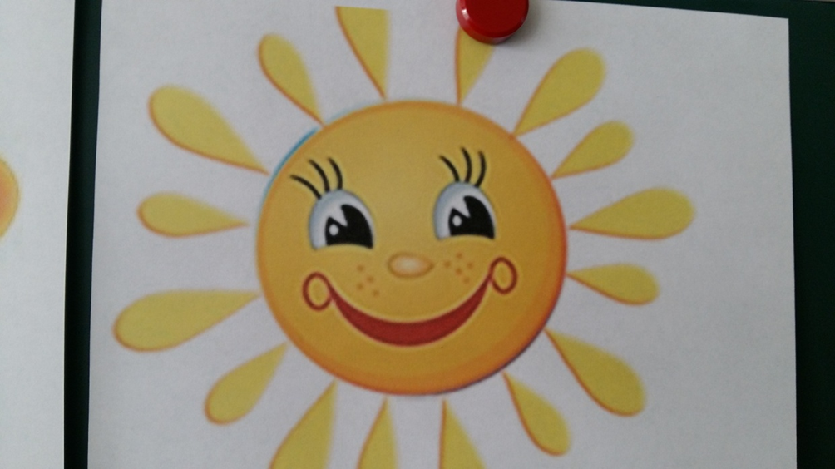
Предлагаю нарисовать солнышко!

Slide 4
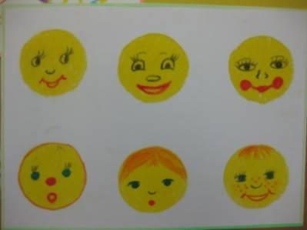
1. Сначала надо нарисовать круг в центре листа. Тщательно закрасить не выходя за линию, не оставляя белого пространства ( солнышко жаркое).

Slide 5
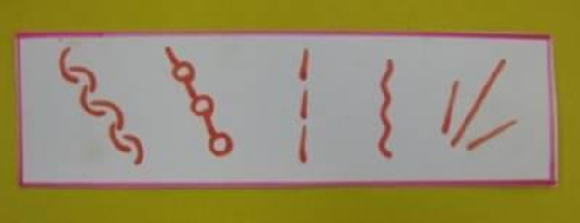
Тщательно закрасить круг не выходя за линию, не оставляя белого пространства ( солнышко жаркое).2.Нарисовать глазки носик, ротик и лучики.

Slide 6
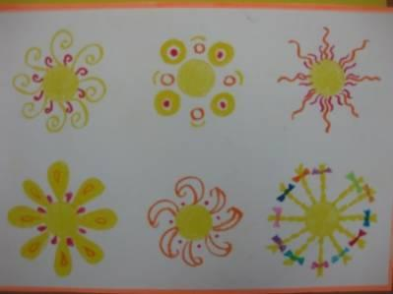
У каждого должно получится свое любимое солнышко!

